Slide 1
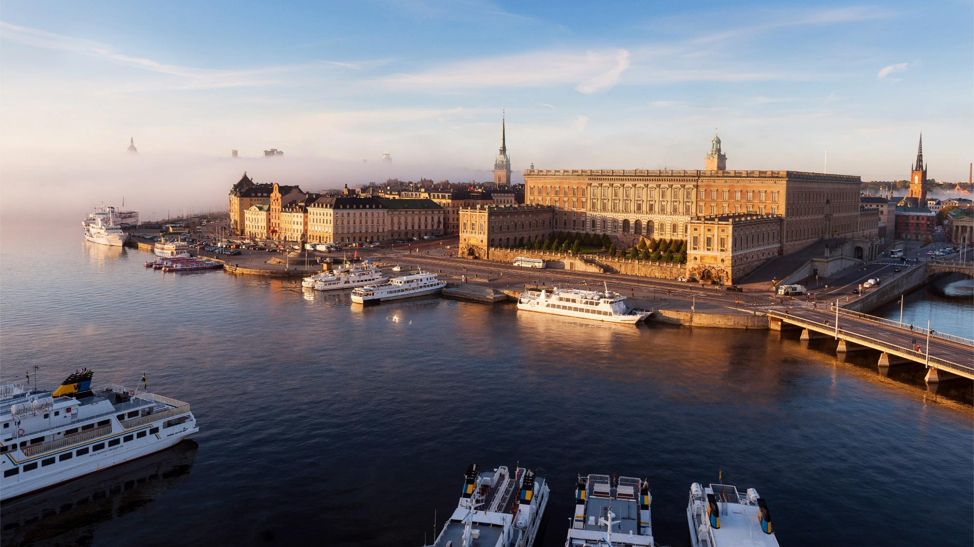
Stockholmskonjunkturen
Stockholms län och stad, 2022 kv2
September 2022
Stockholm Business Region

Slide 2
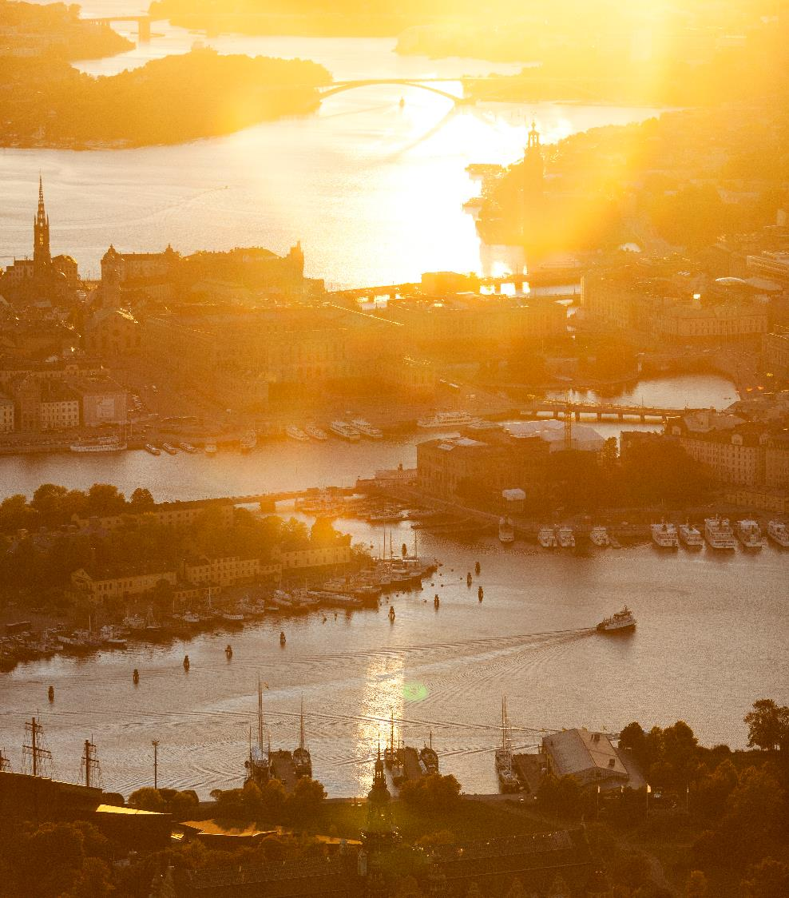
Om rapporten
Rapporten är utgiven av Stockholm Business Region och publiceras fyra gånger per år. Rapporten omfattar Stockholms län och stad.
Statistiken bygger på uppgifter från Statistiska centralbyrån, Arbetsförmedlingen och Bolagsverket.
I rapporten jämförs främst utvecklingen med samma kvartal föregående år, exempelvis kvartal 2 jämförs med kvartal 2 tidigare år osv. För vissa indikatorer presenteras även totala rullande 12-värden där de fyra senaste kvartalen summeras för att få mer stabilitet i trenden. Dessa jämförs då med föregående fyra kvartal. Diagrammen som visar absoluta värden är säsongsrensade för att visa trenden. Övriga diagram har indexerade värden som visar procentuella förändringen från startåret med värde 100, motsvarande kvartal för 10 år sedan.
Stockholmsregionen omfattar Stockholms län, Uppsala län, Södermanlands län, Östergötlands län, Örebro län, Västmanlands län, Gävleborgs län och Dalarnas län.
Läs samtliga konjunkturrapporter som tas fram inom ramen för partnerskapet Stockholm Business Alliance här: https://stockholmbusinessalliance.se/material/?cat=konjunkturrapporter
Frågor kan ställas till Viktor Gustafsson på Invest Stockholm.
Ansvarig utgivare: Staffan Ingvarsson, VD Stockholm Business Region.

Slide 3
Stark utveckling för Stockholmsekonomin under andra kvartalet - men läget i världsekonomin oroar
Konjunkturläget i Stockholm, 2022 kv2
Den globala ekonomin har under första halvåret 2022 pressats hårt av ökade priser och räntehöjningar. Än så länge står sig Stockholmsekonomin stark – även om vissa tecken på avmattning kan skönjas.
Både antal nystartade företag och antal konkurser utvecklades under kvartalet i positiv riktning. Det registrerades fler nya företag än samma period 2021 i staden och lika många i länet. Samtidigt minskade företagskonkurserna tydligt med 7 respektive 6 procentenheter för Stockholms län och stad, jämfört med för ett år sedan.
Arbetsmarknaden utvecklades också starkt. Sysselsättningen i både länet och staden ökar samtidigt som arbetslösheten minskade. Antalet lediga jobb anmälda på Arbetsförmedlingen fördubblas nästan jämfört med samma period 2021 i både länet och staden, vilket visar en underliggande efterfrågan i ekonomin. Antalet varsel ökar däremot något för både länet och staden jämfört med 2021.
Antalet invånare ökade med 1,1 procentenheter eller 26 400 personer i länet jämfört med samma period förra året. I Stockholm stad ökar invånarantalet med 0,6 procent eller 5 700 personer, vilket innebär att endast 18 500 personer återstår innan staden når 1 miljon invånare.
Staffan Ingvarsson
VD Stockholm Business Region
 | Stockholms län |  |  | Stockholms stad
Nyckeltal | Värde 2022 kv2 | Förändring (%) |  | Värde 2022 kv2 | Förändring (%)
 |  | -1 år |  |  | -1 år
Lönesumma privat sektor (mdkr) | 134,0 | 9,7 |  | 91,5 | 11,0
Nya företag | 6 089 | 0 |  | 3 571 | 2
Företagskonkurser | 645 | -7 |  | 400 | -6
Sysselsatta | 1 326 400 | 4,2 |  | 552 800 | 3,0
Nyanmälda platser | 145 584 | 99 |  | 92 471 | 95
Varsel | 2 590 | 16 |  | 1 973 | 37
Arbetslöshet (%) | 4,4 | -1,1 p.e.* |  | 4,4 | -1,3 p.e.*
Befolkning (tusental) | 2 429,0 | 1,1 |  | 981,5 | 0,6
Påbörjade lägenheter | 3 459 | -3 |  | 1 927 | 116
Kommersiella övernattningar (tusental) | 3 827 | 150 |  | 2 466 | 180
* Förändring i arbetslösheten visas i procentenheter, ej i procent
** Lönesummorna är det tidigare kvartalets

Slide 4
Nyföretagande
Nyregistrerade företag
Säsongsrensade värden (glidande medelvärde)
        Under det andra kvartalet startades 6 089 nya företag i Stockholms län. Av dessa var
        5 107 aktiebolag.
        Närmare 60 procent av de nya företagen registrerades i Stockholms stad.
Nyregistrerade företag
 | Antal | Förändring (%) |  | R12*
 | 2022 kv2 | -1 år | -5 år | Antal | Utv., %
Sverige | 17 340 | -4 | 10 | 17 340 | -77
Stockholmsregionen | 9 022 | -1 | 6 | 9 022 | -77
Stockholms län | 6 089 | 0 | 3 | 6 089 | -77
Stockholms stad | 3 571 | 2 | 1 | 3 571 | -76
Sverige, exkl Stockholms län | 11 251 | -5 | 14 | 51 048 | 1
Källa: Bolagsverket
* De fyra senaste kvartalen

Slide 5
Företagskonkurser
Företagskonkurser
Säsongsrensade värden (glidande medelvärde)
        Konkurserna har minskat sedan andra kvartalet 2021.
        I Stockholms län försattes 645 företag i konkurs varav 400 i Stockholms stad.
Företagskonkurser
 | Antal | Förändring (%) |  | R12*
 | 2022 kv2 | -1 år | -5 år | Antal | Utv., %
Sverige | 1 782 | -4 | -7 | 6 718 | -2
Stockholmsregionen | 994 | -1 | -6 | 3 512 | -1
Stockholms län | 645 | -7 | -11 | 2 276 | -4
Stockholms stad | 400 | -6 | -15 | 1 376 | -5
Sverige, exkl Stockholms län | 1 137 | -2 | -4 | 4 442 | -1
Källa: Statistiska centralbyrån (Konkurser och offentliga ackord)
* De fyra senaste kvartalen

Slide 6
Sysselsättning
Sysselsatta invånare
Index 100 = 2012 kv2
        Antalet sysselsatta invånare ökade med
        53 700 personer (4,2%) i länet och med
        16 000 (3,0%) i Stockholms stad.
        Framförallt ökade sysselsättningen inom
        - Tillverkning & utvinning
        - Personliga & kulturella tjänster
        - Hotell och restauranger
Sysselsättning
 | Antal | Förändring | Förändring (%)
 | 2022 kv2 | -1 år (antal) | -1 år | -5 år
Sverige | 5 228 300 | 153 900 | 3,0 | 3,9
Stockholmsregionen | 2 414 000 | 67 800 | 2,9 | 4,9
Stockholms län | 1 326 400 | 53 700 | 4,2 | 7,7
Stockholms stad | 572 000 | 35 200 | 6,6 | 6,3
Sverige exkl. Stockholms län | 3 901 900 | 100 200 | 2,6 | 2,6
Källa: Statistiska centralbyrån (Arbetskraftsundersökningarna, AKU)

Slide 7
Sysselsättning efter bransch
 | Antal Förändring (antal) |  | Förändring (%)
Stockholms län | 2022 kv2 | -1 år | - 1 år | -5 år
Jordbruk, skogsbruk och fiske | i.u. | i.u. | i.u. | i.u.
Tillverkn. och utvinning, energi och miljö | 71 300 | 7 400 | 11,6 | 17,9
Därav, tillverkn. av verkstadsvaror | 33 900 | 1 100 | 3,4 | 20,6
Byggverksamhet | 64 600 | -1 600 | -2,4 | -6,9
Handel | 126 800 | 1 100 | 0,9 | -11,7
Transport | 46 300 | -5 700 | -11,0 | -19,2
Hotell och restaurang | 46 400 | 13 700 | 41,9 | -9,9
Information och kommunikation | 150 300 | 6 600 | 4,6 | 52,1
Personliga och kulturella tjänster | 79 400 | 8 100 | 11,4 | 7,6
Finansiell verksamhet, företagstjänster | 346 700 | 20 900 | 6,4 | 14,3
Offentlig förvaltning | 108 200 | 5 600 | 5,5 | 25,7
Utbildning | 129 300 | -2 000 | -1,5 | -0,2
Vård och omsorg | 146 900 | 7 600 | 5,5 | -2,2
Uppgift saknas | i.u. | i.u. | i.u. | i.u.
Sysselsatta i Sverige | 1 321 700 | 60 800 | 4,8 | 7,6
Sysselsatta utomlands | i.u. | i.u. | i.u. | i.u.
Total | 1 326 400 | 53 700 | 4,2 | 7,7
Källa: Statistiska centralbyrån (Arbetskraftsundersökningarna, AKU)

Slide 8
Arbetslöshet
Arbetslöshet i förhållande till befolkningen (%), 15-74 år
        Arbetslösheten i Stockholm län och Stockholms stad minskade i både absoluta och relativa tal under andra kvartalet.
        Danderyd kommun hade den lägsta relativa arbetslösheten i länet (2,0 %).
Arbetslöshet
 | Antal | Förändring | Arbetslösa i förh. till befolkningen, 15-74 år (%)
 | 2022 kv2 | -1 år (antal) | 2022 kv2 | -1 år* | -5 år
Sverige | 337 848 | -77 780 | 4,4 | 5,5 | 4,8
Stockholmsregionen | 160 653 | -33 995 | 4,6 | 5,6 | 4,7
Stockholms län | 78 707 | -19 251 | 4,4 | 5,5 | 4,1
Stockholms stad | 33 015 | -9 630 | 4,4 | 5,7 | 4,1
Sverige, exkl Stockholms län | 259 141 | -58 529 | 4,5 | 5,5 | 5,0
Källa: Arbetsförmedlingen och Statistiska centralbyrån
* Jämförelsen baseras på oreviderad data från Statistiska centralbyrån.

Slide 9
Lediga jobb
Nyanmälda platser på Arbetsförmedlingen
Index 100 = 2012 kv2
        Antalet lediga jobb på Arbetsförmedlingen ökade i både Stockholms län och Stockholms stad under kvartalet.
        Antalet lediga jobb ökade inom flera branscher. Störst var ökningen inom:
        - Jordbruk, skogsbruk & fiske
        - Transport
        - Personliga & kulturella tjänster
Lediga jobb
 | Antal | Förändring (%) |  | R12*
 | 2022 kv2 | -1 år | -5 år | Antal | Utv., %
Sverige | 541 214 | 73 | 65 | 1 744 708 | 69
Stockholmsregionen | 249 506 | 84 | 68 | 827 531 | 81
Stockholms län | 145 584 | 99 | 66 | 481 344 | 101
Stockholms stad | 92 471 | 95 | 63 | 303 817 | 95
Sverige, exkl Stockholms län | 395 630 | 65 | 64 | 1 263 364 | 59
Källa: Arbetsförmedlingen
* De fyra senaste kvartalen

Slide 10
Varslade personer
Varslade personer
Index 100 = 2012 kv2
        Under andra kvartalet har ungefär 2 600 personer varslats i länet och 2 000 i Stockholms stad. Det är fler jämfört med 2021.
        Varslen är dock återigen i nivå med perioden innan pandemin.
Varslade personer
 | Antal | Förändring (%) |  | R12*
 | 2022 kv2 | -1 år | -5 år | Antal | Utv., %
Sverige | 6 458 | 27 | -16 | 22 603 | -49
Stockholmsregionen | 3 853 | 20 | 22 | 13 648 | -50
Stockholms län | 2 590 | 16 | 45 | 10 004 | -53
Stockholms stad | 1 973 | 37 | 120 | 6 504 | -56
Sverige, exkl Stockholms län | 3 868 | 35 | -35 | 12 599 | -46
Källa: Arbetsförmedlingen
* De fyra senaste kvartalen

Slide 11
Arbetslöshet efter kategori
 | Antal | Förändring (antal) | Förändring (%)
Stockholms län | 2022 kv2 | -1 år | -1 år | -5 år
Öppet arbetslösa | 42 378 | -11 617 | -21,5 | 0,7
varav långtidsarbetslösa | 18 165 | -3 395 | -15,7 | 28,4
varav ungdomsarbetslösa | 3 439 | -1 462 | -29,8 | -8,2
Aktivitetsstöd | 36 329 | -7 633 | -17,4 | 33,0
varav ungdomsarbetslösa med aktivitetsstöd | 3 469 | -1 430 | -29,2 | 8,5
Totalt antal arbetslösa | 78 707 | -19 251 | -19,7 | 13,4
 | Antal | Förändring (antal) | Förändring (%)
Stockholms stad | 2022 kv2 | -1 år | -1 år | -5 år
Öppet arbetslösa | 18 081 | -5 778 | -24,2 | -3,4
varav långtidsarbetslösa | 7 829 | -1 912 | -19,6 | 26,4
varav ungdomsarbetslösa | 1 392 | -682 | -32,9 | -8,1
Aktivitetsstöd | 14 934 | -3 852 | -20,5 | 33,9
varav ungdomsarbetslösa med aktivitetsstöd | 1 223 | -614 | -33,4 | 20,1
Totalt antal arbetslösa | 33 015 | -9 630 | -22,6 | 10,5
Källa: Arbetsförmedlingen

Slide 12
Lönesumma 2022 kv1
Lönesumma, total*
 | 2022 kv1 | Förändring | Förändring (%)
 | mdkr | -1 år (mdkr) | -1 år | -5 år
Sverige | 517,26 | 28,32 | 5,79 | 24,05
Stockholmsregionen | 257,72 | 15,05 | 6,20 | 24,93
Stockholms län | 160,55 | 10,37 | 6,91 | 27,56
Stockholms stad | 104,97 | 7,70 | 7,92 | 33,67
Sverige exkl Stockholms län | 356,71 | 17,95 | 5,30 | 22,53
Lönesumma per sysselsatt
 | 2022 kv1 | Förändring | Förändring (%)
 | tkr | -1 år (tkr) | -1 år | -5 år
Sverige | 101,91 | 2,56 | 2,58 | 20,35
Stockholmsregionen | 110,00 | 4,05 | 3,83 | 19,88
Stockholms län | 123,65 | 3,53 | 2,94 | 18,76
Stockholms stad | 189,89 | 10,09 | 5,61 | 27,82
Sverige exkl Stockholms län | 94,43 | 2,16 | 2,34 | 20,53
Lönesumma per invånare
 | 2022 kv1 | Förändring | Förändring (%)
 | tkr | -1 år (tkr) | -1 år | -5 år
Sverige | 49,41 | 2,63 | 5,63 | 18,44
Stockholmsregionen | 54,23 | 3,07 | 6,01 | 18,36
Stockholms län | 66,31 | 4,12 | 6,63 | 19,54
Stockholms stad | 107,08 | 7,71 | 7,75 | 27,58
Sverige exkl Stockholms län | 44,33 | 2,18 | 5,17 | 17,64
Lönesumma, Stockholms län
Index 100 = 2012 kv1
Källa: Statistiska centralbyrån (Lönesummor nattbefolkning, arbetsgivaravgifter och preliminär A-skatt, LAPS)
* Lönesummorna är det tidigare kvartalets

Slide 13
Lönesumma efter sektor
 | 2022 kv1** | Förändring | Förändring (%)
 | mdkr | -1 år (mdkr) | -1 år | -5 år
Sverige
Privat sektor | 378,24 | 25,53 | 7,24 | 25,82
Industri | 73,85 | 2,44 | 3,42 | 20,99
Tjänster | 264,46 | 20,94 | 8,60 | 26,10
Övrigt* | 39,93 | 2,15 | 5,69 | 33,77
Offentlig sektor | 139,02 | 2,79 | 2,05 | 19,46
Totalt | 517,26 | 28,32 | 5,79 | 24,05
Stockholmsregionen
Privat sektor | 197,96 | 15,11 | 8,27 | 26,35
Industri | 28,75 | 1,24 | 4,49 | 11,37
Tjänster | 150,94 | 12,93 | 9,37 | 29,28
Övrigt* | 18,27 | 0,94 | 5,44 | 29,47
Offentlig sektor | 59,75 | -0,07 | -0,11 | 20,46
Totalt | 257,72 | 15,05 | 6,20 | 24,93
Stockholms län
Privat sektor | 134,05 | 11,85 | 9,69 | 29,33
Industri | 11,24 | 0,78 | 7,50 | 8,30
Tjänster | 112,94 | 10,53 | 10,28 | 31,83
Övrigt* | 9,87 | 0,53 | 5,73 | 29,88
Offentlig sektor | 26,50 | -1,47 | -5,27 | 19,30
Totalt | 160,55 | 10,37 | 6,91 | 27,56
Lönesumma i privat sektor efter näringsgren, Stockholms län
Index 100 = 2012 kv1
Källa: Statistiska centralbyrån (Lönesummor nattbefolkning, arbetsgivaravgifter och preliminär A-skatt, LAPS)
* I övrigt ingår jordbruk, skogsbruk och fiske, byggverksamhet samt okänd näringsgren
* *Lönesummorna är det tidigare kvartalets

Slide 14
Lönesumma, 2022 kv1*.
 | Stockholms län |  |  | Stockholms stad
 | mdkr | Förändring (%) |  | mdkr | Förändring (%)
 | 2022 kv2 | - 1 år | - 5 år | 2022 kv2 | - 1 år | - 5 år
Jordbruk, skogsbruk och fiske | 0,2 | 4,0 | 33,7 | 0,1 | 14,7 | 83,4
Tillverkning och utvinning | 9,7 | 7,2 | 4,7 | 3,7 | 9,2 | -15,0
Energi och miljö | 1,6 | 9,4 | 36,8 | 0,5 | 8,2 | 4,8
Byggindustri | 9,6 | 5,7 | 32,2 | 4,9 | 5,9 | 33,1
Handel | 20,3 | 7,7 | 22,9 | 12,1 | 9,4 | 25,8
Transport | 6,0 | 8,1 | 12,6 | 3,0 | 10,6 | 21,9
Hotell och restauranger | 3,6 | 30,2 | 5,4 | 2,6 | 34,4 | 4,6
Information och kommunikation | 20,8 | 8,4 | 59,4 | 18,3 | 9,0 | 73,2
Bank och försäkring | 14,0 | 11,7 | 39,7 | 11,3 | 11,5 | 46,0
Fastigheter | 3,1 | 5,3 | 39,9 | 2,3 | 6,4 | 44,0
Företagstjänster | 26,9 | 14,6 | 33,0 | 21,3 | 15,3 | 36,6
Offentlig förvaltning | 0,1 | -2,5 | 20,2 | 0,1 | -3,0 | 22,1
Utbildning | 3,7 | 4,3 | 26,2 | 2,1 | 4,4 | 27,7
Vård och omsorg | 9,5 | 6,3 | 19,6 | 5,5 | 7,5 | 22,4
Personliga och kulturella tjänster | 4,9 | 9,5 | 25,7 | 3,7 | 9,4 | 26,5
Okänd bransch | 0,1 | 8,5 | -69,4 | 0,0 | 13,2 | -42,9
Privat sektor | 134,0 | 9,7 | 29,3 | 91,5 | 11,0 | 35,0
Statlig | 10,3 | -13,1 | 20,4 | 7,5 | -15,9 | 24,8
Kommunal | 12,0 | 0,6 | 16,2 | 4,7 | 0,9 | 19,2
Landsting | 4,1 | 0,4 | 26,2 | 1,4 | 2,3 | 57,7
Offentlig sektor | 26,5 | -5,3 | 19,3 | 13,5 | -9,0 | 25,4
Totalt | 160,5 | 6,9 | 27,6 | 105,0 | 7,9 | 33,7
Källa: Statistiska centralbyrån (Lönesummor nattbefolkning, arbetsgivaravgifter och preliminär A-skatt, LAPS)
* Lönesummorna är det tidigare kvartalets

Slide 15
Befolkning
Befolkningsutveckling
Index 100 = 2012 kv2
        Antalet invånare ökade med 26 400 personer i länet, varav 5 700 i Stockholms stad, jämfört med samma kvartal 2021.
        Av befolkningsutvecklingen att döma har Stockholms stads tillväxttakt minskat från 2019 och framåt.
Befolkning
 | 2022 kv2 | Förändring -1 år | Förändring (%)
 | (i tusental) |  | -1 år | -5 år
Sverige | 10 487,9 | 78,6 | 0,8 | 4,3
Stockholmsregionen | 4 762,7 | 41,1 | 0,9 | 5,1
Stockholms län | 2 429,0 | 26,4 | 1,1 | 6,2
Stockholms stad | 981,5 | 5,7 | 0,6 | 4,2
Sverige exkl Stockholms län | 8 058,9 | 52,2 | 0,7 | 3,8
Källa: Statistiska centralbyrån

Slide 16
Bostadsbyggande
Antalet påbörjade lägenheter minskade med
3 procent i länet under kvartalet medan lägenhetsproduktionen ökade med
116 procent i Stockholms stad, från en låg nivå kvartalet innan.
De fyra senaste kvartalen har bostadsbyggandet ökat med 8 procent i länet.
I Stockholms stad har däremot bostadsbyggandet minskat med 13 procent på de fyra senaste kvartalen.
Påbörjade lägenheter
Index 100 = 2012 kv2
Bostadsbyggande
 | Antal | Förändring (%) |  | R12*
 | 2022 kv2 | -1 år | -5 år | Antal | Utv., %
Sverige | 12 682 | -14 | -28 | 52 869 | -1
Stockholmsregionen | 7 105 | -4 | -26 | 26 430 | 10
Stockholms län | 3 459 | -3 | -31 | 13 758 | 8
Stockholms stad | 1 927 | 116 | 2 | 3 850 | -13
Sverige, exkl. Stockholms län | 9 223 | -17 | -27 | 39 111 | -3
Källa: Statistiska centralbyrån
* De fyra senaste kvartalen

Slide 17
Kommersiella övernattningar
Kommersiella övernattningar
(hotell, vandrarhem, och stugbyar för kommun exkl. camping)
Index 100 = 2012 kv2
Kommersiella övernattningar
 | 2022 kv2 | Förändring (%) |  | R12*
 | (i tusental) | -1 år | -5 år | (tusental) | Utv., %
Sverige | 12 158 | 86 | 14 | 43 657 | 63
Stockholmsregionen | 5 779 | 108 | 12 | 20 074 | 74
Stockholms län | 3 827 | 150 | 9 | 11 898 | 101
Varav utländska** | 1 142 | 370 | -19 | 2 958 | 169
Stockholms stad | 2 466 | 180 | 0 | 7 584 | 124
Varav utländska** | 884 | 419 | -24 | 2 278 | 197
Sverige, exkl Stockholms län | 8 331 | 67 | 16 | 31 758 | 52
* De fyra senaste kvartalen
**För utländska gästnätter exklusive camping
Källa: Statistiska centralbyrån och Tillväxtverket

Slide 18
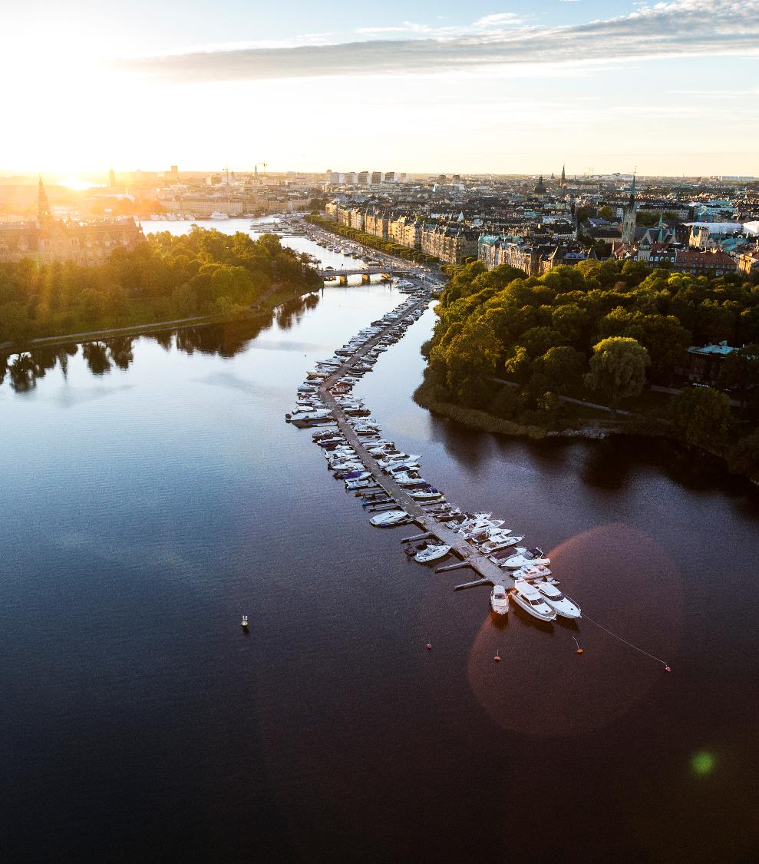
 | Nyregistrerade företag |  | Företagskonkurser
 | Antal | Förändring (%) | Antal | Förändring (%)
 | 2022 kv2 | -1 år | 2022 kv2 | -1 år
Stockholms län | 6 089 | 0 | 645 | -7
Upplands Väsby | 91 | 32 | 9 | -25
Vallentuna | 56 | -5 | 4 | -20
Österåker | 83 | -19 | 7 | -61
Värmdö | 92 | -16 | 3 | -67
Järfälla | 129 | 16 | 18 | 0
Ekerö | 59 | 2 | 4 | -20
Huddinge | 198 | 8 | 21 | 50
Botkyrka | 130 | -5 | 21 | 11
Salem | 22 | -12 | 3 | -25
Haninge | 123 | -27 | 20 | 33
Tyresö | 83 | 12 | 9 | 29
Upplands-Bro | 47 | 42 | 7 | 250
Nykvarn | 9 | -53 | 2 | 100
Täby | 141 | -3 | 9 | -18
Danderyd | 94 | -11 | 2 | -50
Sollentuna | 137 | 12 | 5 | -75
Stockholm | 3 571 | 2 | 400 | -6
Södertälje | 165 | 3 | 17 | 13
Nacka | 239 | -11 | 13 | -24
Sundbyberg | 88 | -16 | 9 | 13
Solna | 215 | 26 | 28 | 47
Lidingö | 90 | -6 | 8 | -20
Vaxholm | 36 | 9 | 1 | -67
Norrtälje | 94 | -20 | 8 | -33
Sigtuna | 75 | -19 | 10 | -38
Nynäshamn | 22 | -39 | 7 | 600
Företagande
Kommunerna i Stockholms län
Källa: Bolagsverket

Slide 19
 | Nyanmälda platser |  | Varslade personer
 | Antal | Förändring (%) | Antal* | Förändring (%)
 | 2022 kv2 | -1 år | 2022 kv2 | -1 år
Stockholms län | 145 584 | 99 | 2 590 | 16
Upplands Väsby | 2 056 | 154 | 0 | -100
Vallentuna | 928 | 92 | 0 | i.u.
Österåker | 798 | 71 | 0 | i.u.
Värmdö | 1 282 | 150 | 14 | -30
Järfälla | 2 443 | 94 | 12 | i.u.
Ekerö | 779 | 56 | 6 | i.u.
Huddinge | 3 709 | 86 | 20 | 100
Botkyrka | 3 048 | 164 | 14 | -33
Salem | 221 | 66 | 0 | i.u.
Haninge | 3 138 | 94 | 91 | 1 417
Tyresö | 939 | 84 | 5 | i.u.
Upplands-Bro | 1 379 | 109 | 0 | i.u.
Nykvarn | 337 | 134 | 0 | -100
Täby | 2 065 | 63 | 179 | 203
Danderyd | 1 433 | 71 | 175 | 600
Sollentuna | 2 779 | 119 | 31 | -52
Stockholm | 92 471 | 94 | 1 973 | 37
Södertälje | 5 133 | 84 | 49 | 7
Nacka | 4 606 | 186 | 16 | 167
Sundbyberg | 1 590 | 79 | 0 | i.u.
Solna | 7 539 | 94 | 42 | -96
Lidingö | 1 055 | 91 | 19 | 111
Vaxholm | 303 | 109 | 0 | i.u.
Norrtälje | 1 836 | 72 | 0 | -100
Sigtuna | 3 013 | 155 | 68 | -17
Nynäshamn | 704 | 84 | 0 | -100
Arbetsmarknad
Kommunerna i Stockholms län
*Varsel ska anmälas till arbetsförmedlingen om du inom ett län avser att säga upp eller minska arbetstiden för minst fem anställda eller fler. Som arbets-
givare är man inte skyldig att specificera vilken kommun ett varsel gäller. Därför summerar kommunernas siffror inte alltid till länet.
Källa: Arbetsförmedlingen

Slide 20
 | Arbetslöshet (antal pers.) |  | Arbetslöshet (andel av bef.)
 | Antal | Förändring (%) | % av bef. | Förändring (p.e.)
 | 2022 kv2 | - 1 år | 2022 kv2 | - 1 år
Stockholms län | 78 707 | -19,7 | 4,4 | -1,1
Upplands Väsby | 1 791 | -20,3 | 5,1 | -1,4
Vallentuna | 568 | -22,5 | 2,3 | -0,7
Österåker | 885 | -18,9 | 2,5 | -0,7
Värmdö | 848 | -22,1 | 2,5 | -0,7
Järfälla | 3 439 | -9,4 | 5,6 | -0,7
Ekerö | 428 | -29,5 | 2,1 | -0,9
Huddinge | 4 274 | -16,4 | 5,1 | -1,0
Botkyrka | 5 488 | -14,5 | 7,8 | -1,3
Salem | 457 | -12,7 | 3,8 | -0,6
Haninge | 3 418 | -14,8 | 4,8 | -0,9
Tyresö | 1 212 | -15,6 | 3,4 | -0,7
Upplands-Bro | 1 173 | -5,7 | 5,2 | -0,4
Nykvarn | 224 | -17,5 | 2,7 | -0,6
Täby | 1 212 | -17,6 | 2,3 | -0,5
Danderyd | 458 | -30,9 | 2,0 | -0,9
Sollentuna | 2 225 | -17,6 | 4,0 | -1,0
Stockholm | 33 015 | -22,6 | 4,4 | -1,3
Södertälje | 5 851 | -12,3 | 7,7 | -1,2
Nacka | 2 119 | -28,7 | 2,7 | -1,1
Sundbyberg | 1 909 | -19,3 | 4,6 | -1,2
Solna | 2 013 | -26,5 | 3,1 | -1,2
Lidingö | 855 | -24,6 | 2,5 | -0,8
Vaxholm | 193 | -20,9 | 2,3 | -0,6
Norrtälje | 1 476 | -16,7 | 3,2 | -0,7
Sigtuna | 2 262 | -24,2 | 6,1 | -2,1
Nynäshamn | 914 | -10,3 | 4,3 | -0,6
Arbetsmarknad
Kommunerna i Stockholms län
Källa: Arbetsförmedlingen och Statistiska centralbyrån

Slide 21
 | Befolkning |  | Påbörjade lägenheter
 | Antal | Förändring (%) | Antal | Förändring (%)
 | 2022 kv2 | -1 år | 2022 kv2 | -1 år
Stockholms län | 2 428 987 | 1,1 | 3 459 | -3
Upplands Väsby | 48 651 | 2,7 | 2 | -99
Vallentuna | 34 625 | 1,3 | 112 | -3
Österåker | 48 799 | 2,9 | 82 | -57
Värmdö | 46 446 | 0,9 | 3 | 0
Järfälla | 84 053 | 2,1 | 229 | 36
Ekerö | 29 266 | 0,8 | 0 | -100
Huddinge | 114 350 | 0,6 | 57 | i.u.
Botkyrka | 95 284 | 0,3 | 0 | i.u.
Salem | 17 324 | 2,2 | 9 | -89
Haninge | 96 689 | 2,0 | 11 | -98
Tyresö | 49 326 | 0,6 | 13 | -28
Upplands-Bro | 31 418 | 2,4 | 18 | i.u.
Nykvarn | 11 609 | 2,2 | 0 | i.u.
Täby | 74 581 | 1,7 | 1 | 0
Danderyd | 32 866 | 0,1 | 0 | i.u.
Sollentuna | 75 941 | 1,9 | 232 | -53
Stockholm | 981 504 | 0,6 | 1 927 | 116
Södertälje | 102 062 | 1,3 | 20 | -92
Nacka | 108 787 | 1,1 | 0 | -100
Sundbyberg | 54 099 | 1,3 | 0 | -100
Solna | 84 847 | 2,1 | 247 | 2 988
Lidingö | 48 420 | 0,5 | 5 | 150
Vaxholm | 11 982 | 0,1 | 2 | -82
Norrtälje | 65 298 | 1,6 | 256 | 365
Sigtuna | 51 033 | 2,1 | 208 | 134
Nynäshamn | 29 727 | 2,2 | 25 | 257
Befolkning och bostäder
Kommunerna i Stockholms län
Källa: Statistiska centralbyrån

Slide 22
Kommersiella övernattningar*
 | Tusental | Förändring (%)
 | 2022 kv2 | -1 år
Stockholms län | 3 827 | 150
Upplands Väsby | i.u. | i.u.
Vallentuna | i.u. | i.u.
Österåker | 16 | 183
Värmdö | 49 | 59
Järfälla | i.u. | i.u.
Ekerö | 27 | 70
Huddinge | 51 | 47
Botkyrka | i.u. | i.u.
Salem | i.u. | i.u.
Haninge | 42 | 85
Tyresö | i.u. | i.u.
Upplands-Bro | 17 | 346
Nykvarn | i.u. | i.u.
Täby | i.u. | i.u.
Danderyd | i.u. | i.u.
Sollentuna | 43 | 30
Stockholm | 2 466 | 180
Södertälje | 57 | 101
Nacka | 83 | 70
Sundbyberg | i.u. | i.u.
Solna | 165 | 149
Lidingö | 70 | 69
Vaxholm | i.u. | i.u.
Norrtälje | 61 | 22
Sigtuna | 201 | 226
Nynäshamn | 16 | 17
Kommersiella övernattningar
Kommunerna i Stockholms län
* Länstotal inkl. camping.
Kommunvärden exkl. camping.
i.u.. = av SCB censurerat värde till följd av färre än fem öppna anläggningar.
Källa: Statistiska centralbyrån och Tillväxtverket

Slide 23
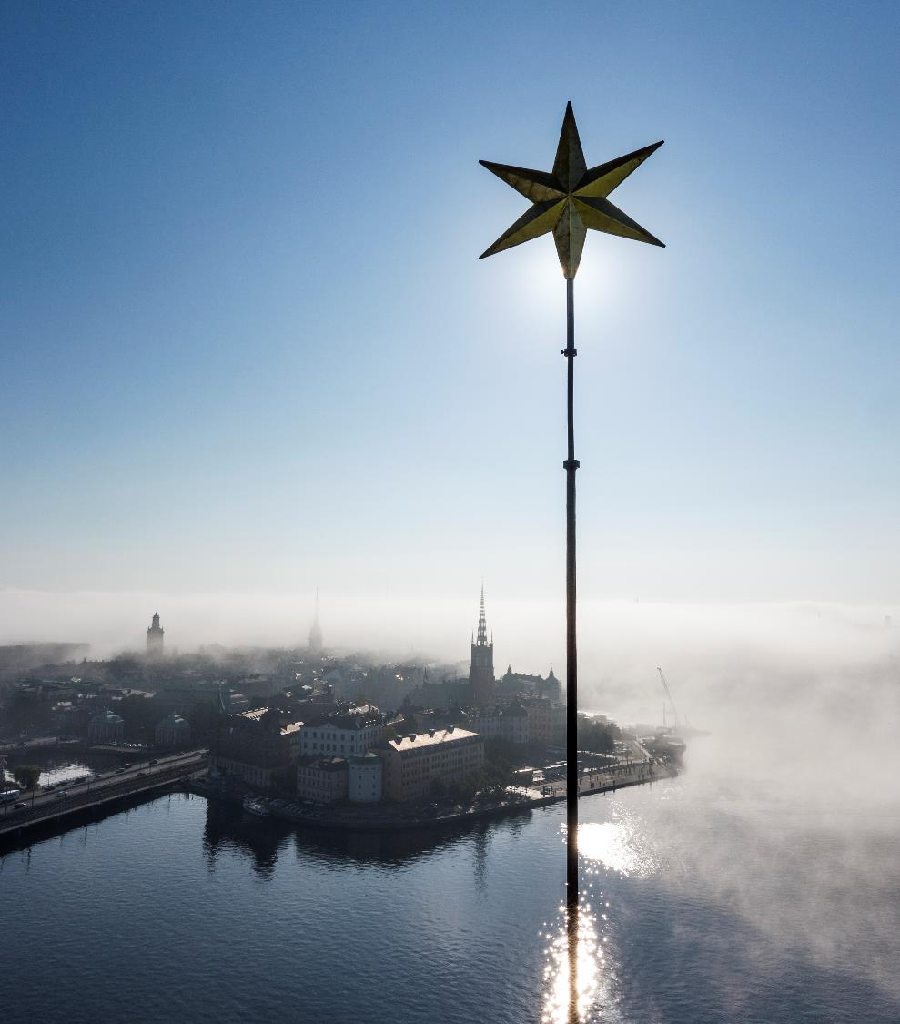

Stockholm Business Region
Stockholm Business Region är Stockholms stads näringslivsbolag med ansvar för strategisk utveckling och internationell marknadsföring av Stockholm, under varumärket Stockholm - The Capital of Scandinavia.
Bolaget ägs av Stockholms stad och har två dotterbolag,
Invest Stockholm och Visit Stockholm.
Samtliga rapporter finns tillgängliga på https://stockholmbusinessalliance.se/material/?cat=konjunkturrapporter
Frågor kan ställas till Viktor Gustafsson på Invest Stockholm.
Ansvarig utgivare: Staffan Ingvarsson, VD Stockholm Business Region
Stockholm Business Region
P.O. Box 16282
SE-103 25 Stockholm, Sweden
Telefon + 46 8 508 280 00
www.visitstockholm.com
www.investstockholm.com
www.stockholmbusinessregion.se

